Slide 1
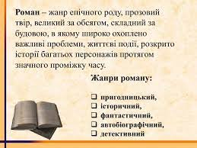
Художні засоби розкриття образу Полліанни
-Які прозові жанри літератури ви вже знаєте? Назвіть їх. Чим вони різняться?

Slide 2
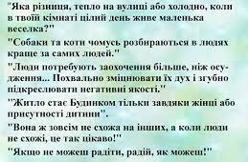
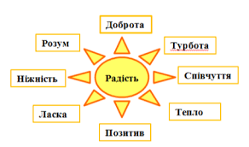
Х
А
Р
А
К
Т
Е
Р
И
С
Т
И
К
А
Зовнішність
«Худенька дівчинка з личком у ластовинні»
портрет
Знайшла для сироти нову родину, подарувала життя хворій місіс Сноу, змінила долю міс Поллі, подружила жителів міста, навчила не здаватися у скрутній ситуації, любити життя, уникати самотності і розчарування
Вчинки
Риси характеру
Випромінює оптимізм, вміє радіти життю, зачаровує щирістю, охоче розповідає про себе
Розповідь про родину, про себе
Втратила родину, сумує за померлими, пережила бідність, поневірення, сподівається на зміни у житті на краще
Ставлення інших персонажів до героїні
Здивування, нерозуміння, повага, симпатія, любов, захопленість
Мовлення героїні
Поневіряння – знегоди, нещастя, бідування, сутужність, митарства.

Slide 3
Кожен з нас час від часу зустрічається з труднощами, проблемами та неприємностями. Але, на жаль, не кожен
спроможний зберегти дух оптимізму у важкі хвилини. Іноді люди замість того, щоб шукати вихід із складної
ситуації, лише жаліють себе, і тоді поганий настрій стає невід'ємною частиною їх життя.
Радіти життю означає шукати джерела радості, до того ж, якщо подивитися на ситуацію з іншого боку, завжди знайдеться привід посміхнутися.
У кожній людині, є гарні риси, навіть якщо вона ретельно приховує, але щоб побачити красу чужої душі, треба безмірно в неї вірити.
-Як розумієте ці слова письменниці?
Роман вчить нас
дарувати іншим привід для радості: бути вдячним батькам, друзям за радість спілкування і за те, що вони є, учителям за те, що вони дають знання, виховують людей; бути вдячним за все, що маємо;
перетворювати сумне на радісне, зло на добро, негатив на позитив, світ на краще;
думати про те, що ми щасливі люди, як добре жити, радіти сонечку, любити…;
творити добро просто так, радіти цьому.

